Slide 1
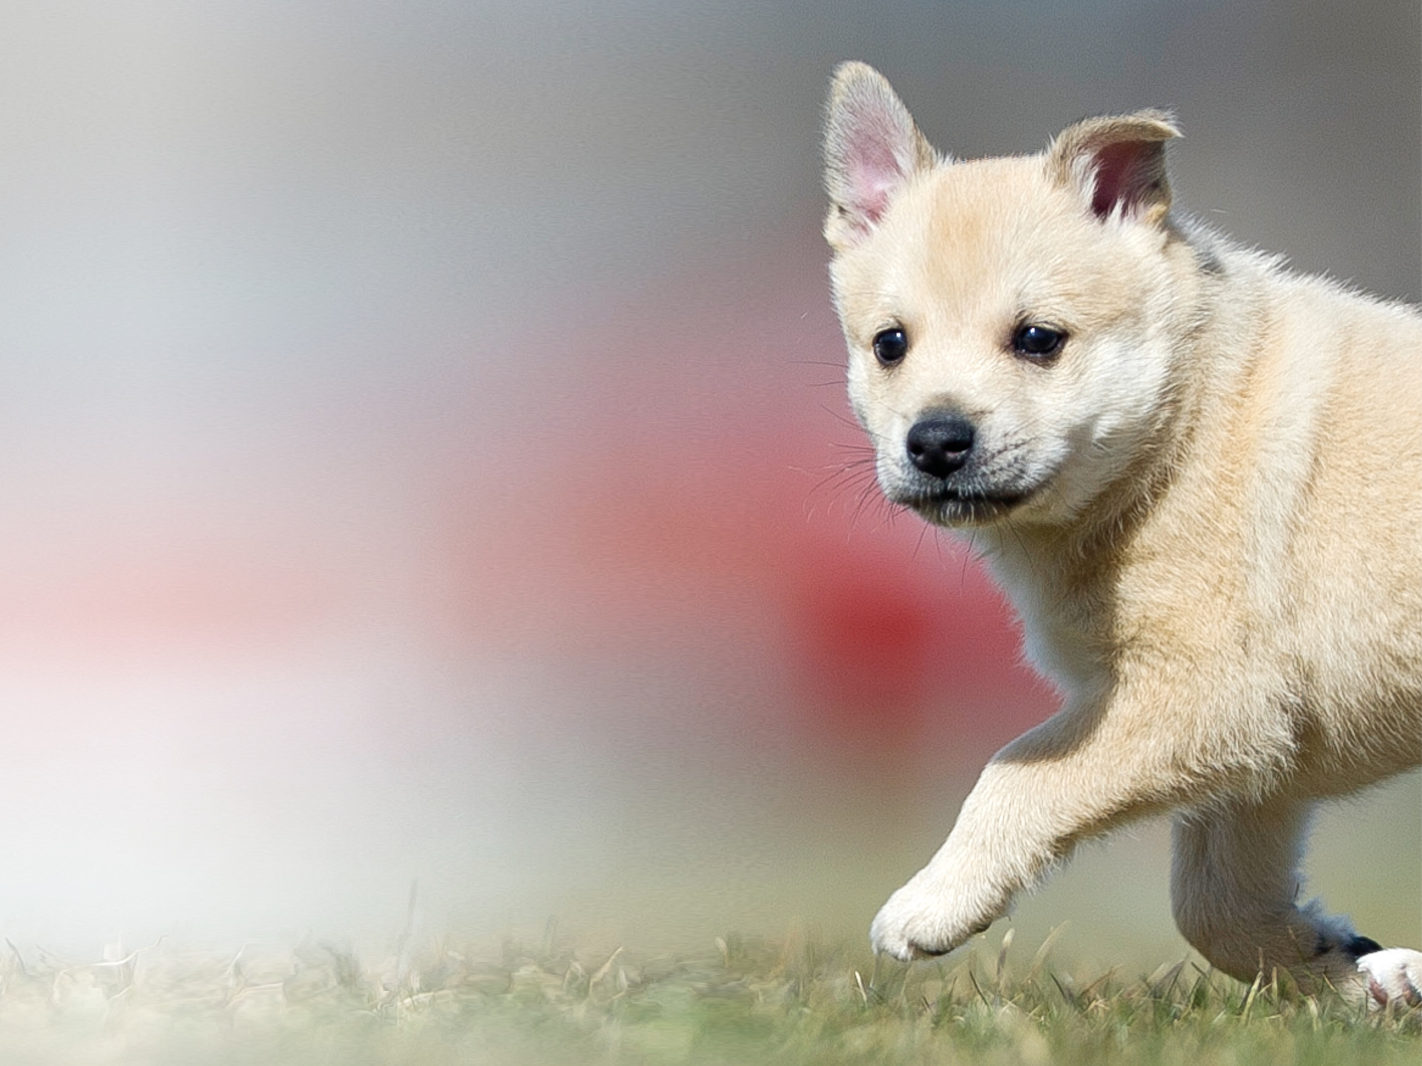
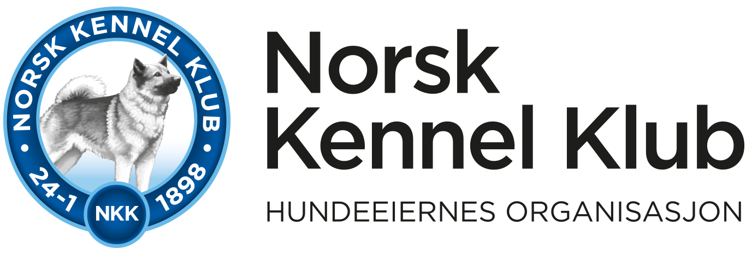
Norsk Kennel Klub
Innspill til viltloven
2. desember 2022

Slide 2
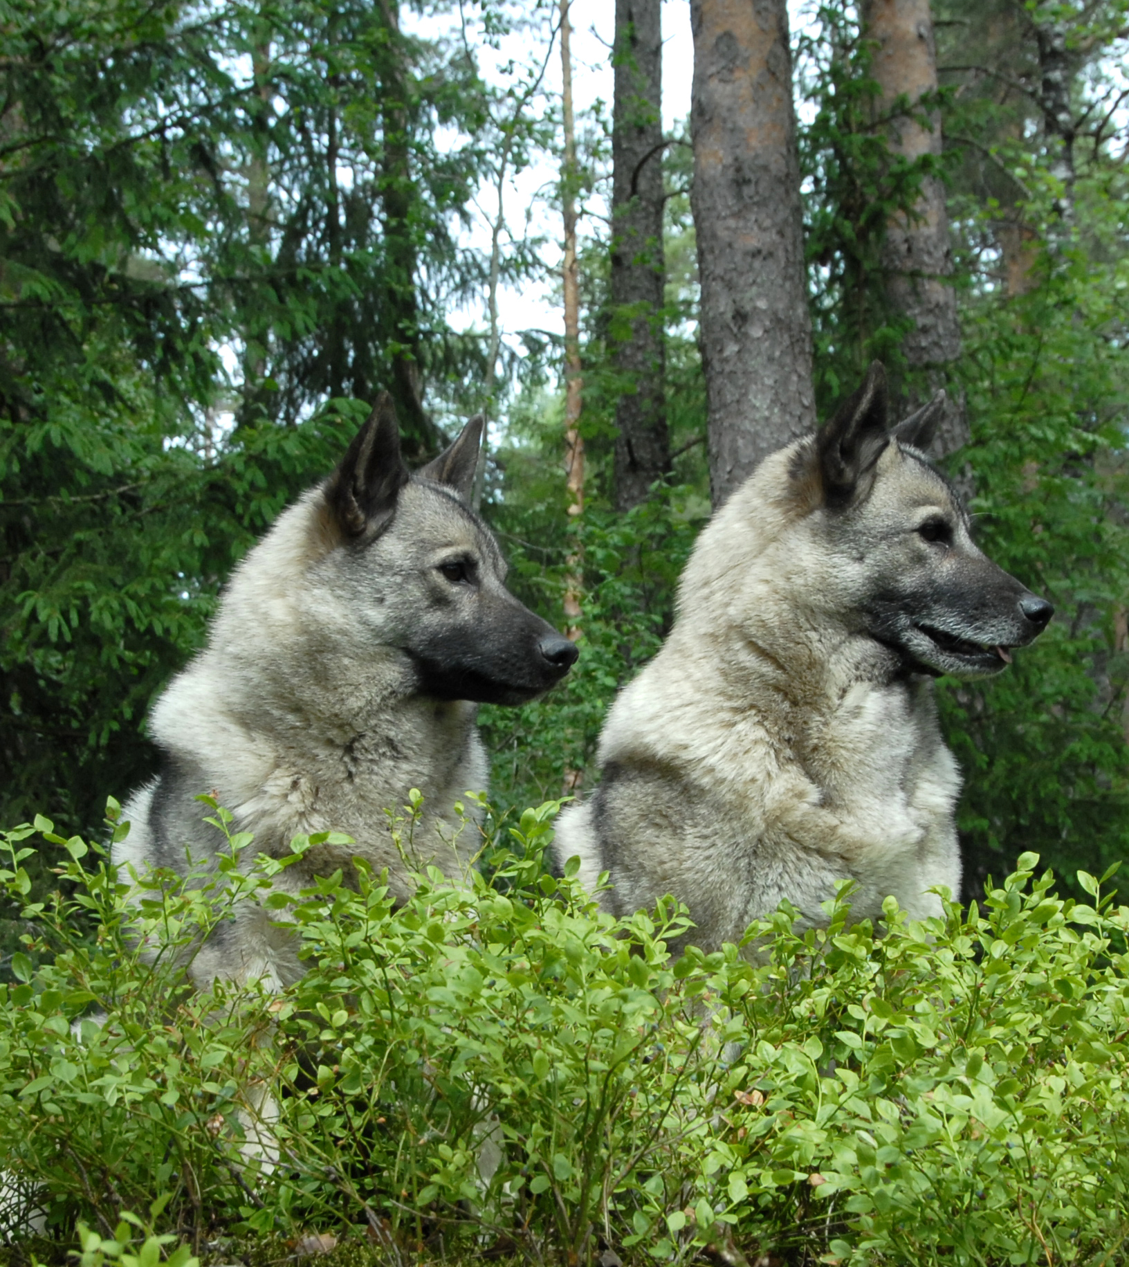
Hvem er Norsk Kennel Klub
Hovedorganisasjonen for hundeinteressene og hundeeierne i Norge
NKK består av en sammenslutning av 267 selvstendige forbund, raseklubber og lokale hundeklubber fra hele Norge, og har sine medlemmer via disse.
NKK snakker for 1,2 millioner hundeeiere
NKK er en av Norges største medlemsorganisasjoner
Hund til nytte og glede!

Slide 3
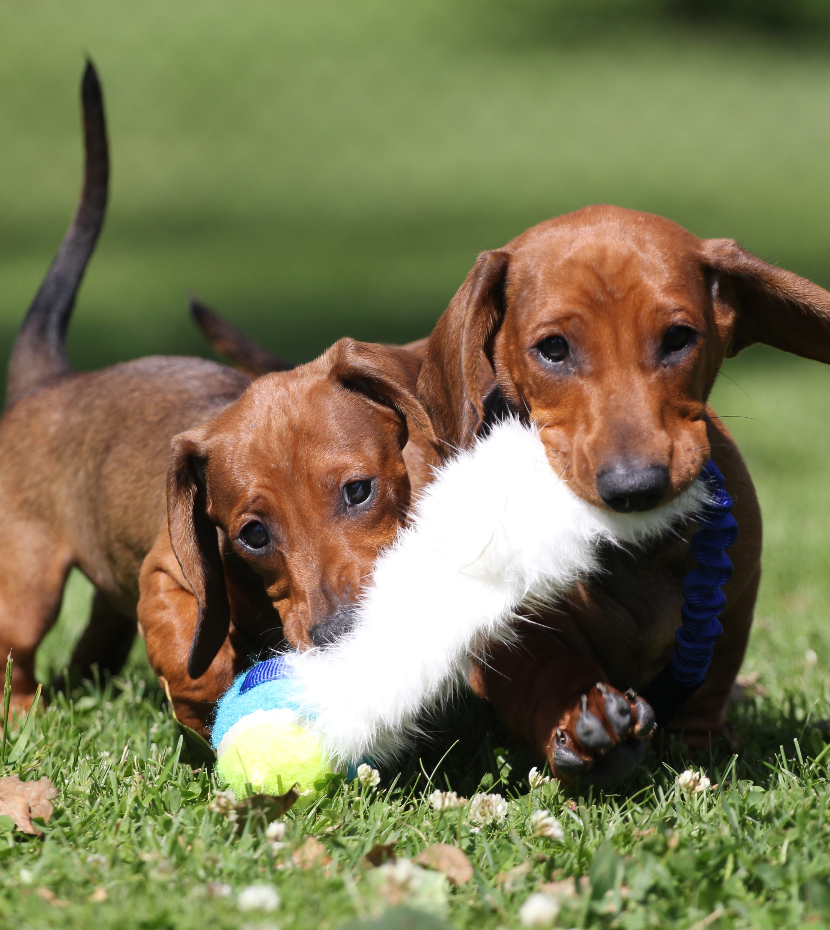
Modernisering av viltloven
Hundens naturlige adferd, jf ny Hundelov
Jakthunden er avlet for å brukes på jakt – naturlig adferd
Må trenes for å kunne brukes til ettersøk
Ettersøk, både jaktlig og offentlig
Jegerregisteret

Slide 4
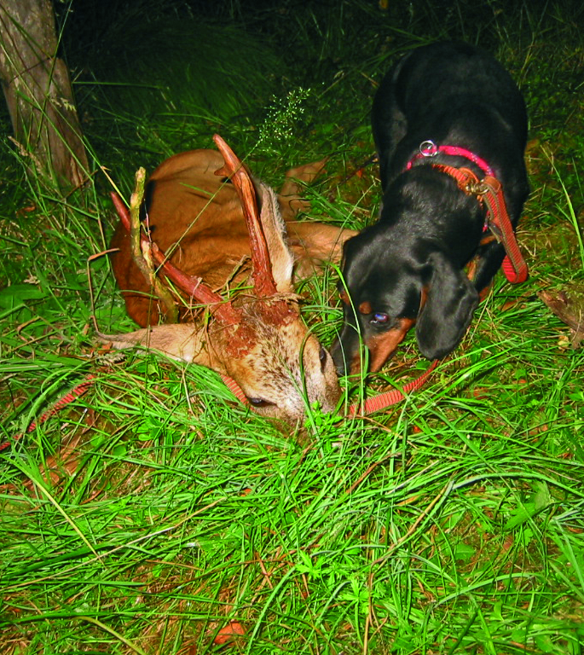
Modernisering av viltloven
Samfunnsnytten
Ettersøk av skadet vilt i trafikken
Det moderne samfunnet og viltet

Slide 5
Modernisering av viltloven
Human jakt
Skaffe gode jaktsituasjoner
Apport av skutt vilt

